Slide 1
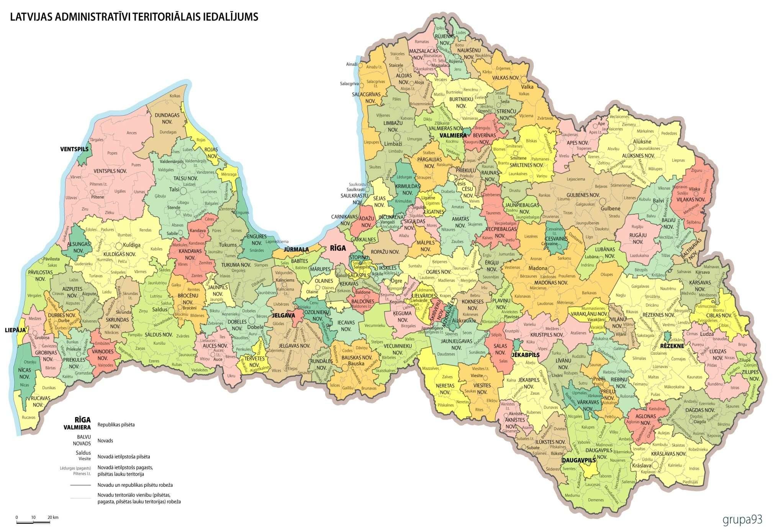
Klientu vietu skaits valsts sociālās aprūpes centru (VSAC) filiālēs uz 01.01.2020.
Kopā 5 VSAC ar 25 filiālēm un 3932 v.,
no tām 219 v. bērniem un 3713 v. pieaug. pers. (t.sk. 3513 v. pieaug. pers. ar GRT)
VSAC “Vidzeme” (3 filiāles)
667 vietas
VSAC “Rīga” (6 filiāles)
859 vietas,
t.sk. 142 bērniem
Rūja
270 v.
Valka
92 v.
Dundaga
85 v.
Ropaži
305 v.
Veģi
150 v.
Rīga 40 v. bērniem
Pļavnieki 55 v.bērniem
Teika 48 v., t.sk. 47 v.bērniem
Kalnciems 41 v.
Jugla 200 v. neredz.pers.
Ezerkrasti 475 v.
Gudenieki
46 v.
Ķīši
90 v.
Lielbērze
150 v.
Liepāja
85 v., t.sk. 42 bērniem
Jelgava
217 v.
Litene
279v.
Aizvīķi
85 v..
Ziedkalne
152 v.
Iecava
147 v.
Mēmele
200 v.
Kalupe
199 v.
Krastiņi
101 v.
Iļģi
290 v.
VSAC “Zemgale” (5 filiāles)
756 vietas
Kalkūni
130 v., t.sk. 35 bērniem
VSAC “Kurzeme”
(6 filiāles)
741 vietas,
t.sk. 42 bērniem
VSAC “Latgale”
(5 filiāles)
909 vietas,
t.sk. 35 bērniem

